Slide 1

我国的社会主义市场经济体制
第二框 更好发挥政府作用

Slide 2
核心素养
政治认同：识记我国社会主义市场经济体制的基本特征，体会党的领导是中国特色社会主义最本质的特征和中国特色社会主义制度的最大优势，认同我国社会主义市场经济体制。
科学精神: 客观、全面看待市场和政府在资源配置中各自的作用，知道社会主义初级阶段，既要发挥市场在资源配置中的决定性作用，又要更好发挥政府作用。
法治意识: 学习《宪法》关于“党对社会主义市场经济领导”的相关表述，增强法治意识。
公共参与：针对我国当前经济发展存在的问题，运用社会主义市场经济体制的知识提出合理化建议，提高自己参与经济生活的能力。

Slide 3
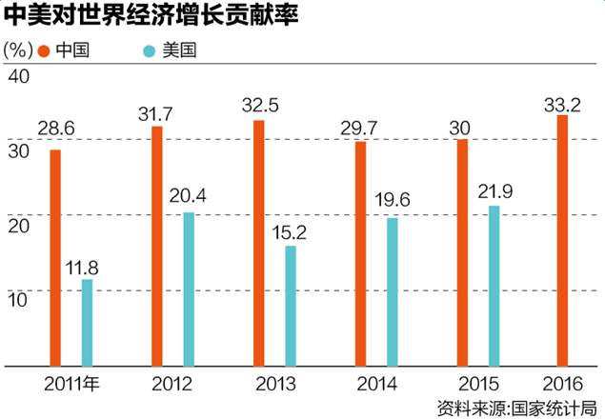
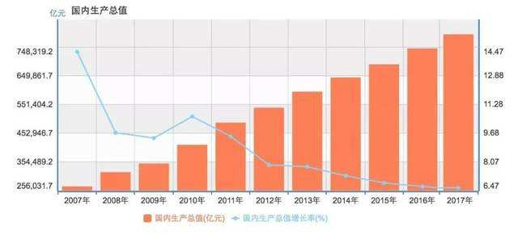
探究活动：
改革开放以来，在中国共产党的领导下，我国国内生产总值保持高速增长，远高于世界同期平均水平，明显高于美、欧、日等发达经济体，在发展中国家也颇为突出。近年来，我国对世界经济增长的平均贡献率超过30%，是推动世界经济增长的重要引擎，人均国民总收入年均增速远高于世界平均水平及高收入国家水平。
中国国内生产总值及增长率
谈谈社会主义市场经济体制如何成就“中国奇迹”？

Slide 4
教师提示：
①坚持党的领导，发挥党总揽全局、协调各方的领导核心作用。
②我国的市场经济与社会主义基本经济制度结合在一起，既能发挥市场经济的优势，又能发挥我国社会主义制度的优越性。
公有制为主体，多种所有制经济共同发展这一基本经济制度结合在一起

Slide 5


一、社会主义市场经济体制的基本特征
1.坚持党的领导，发挥党总揽全局，协调各方的领导核心作用，是我国社会主义市场经济体制的一个重要特征。
原因：

Slide 6
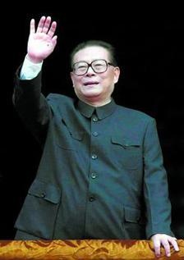
我们搞的是社会主义市场经济，“社会主义”这几个字不能没有，并非“画蛇添足”，而恰恰相反，是“画龙点睛”，就是点明我们市场经济的性质。
——江泽民

Slide 7
一、社会主义市场经济体制的基本特征
2.公有制为主体，多种所有制经济共同发展的基本经济制度是社会主义市场经济体制的根基。
市场起决定作用；需要国家的宏观调控；有自身的缺陷
市场经济
社会主义制度
社会主义市场经济
社会主义市场经济体制，既能发挥市场经济的优势，又能发挥我国社会主义制度的优越性。

Slide 8
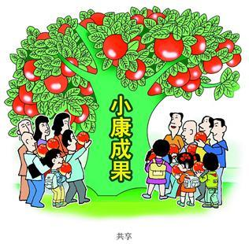

一、社会主义市场经济体制的基本特征
3.促进全体人民实现共同富裕是社会主义市场经济体制的根本目标。

Slide 9
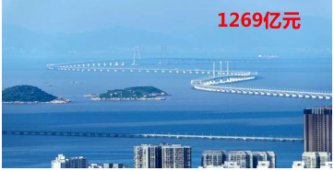
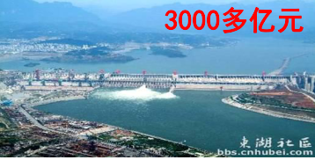


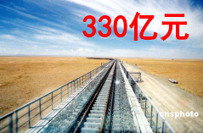
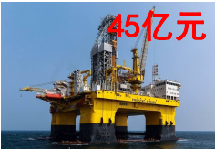
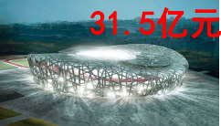

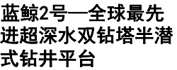

社会主义国家能够集中人力、物力、财力办大事
谈谈我国为什么能够进行这么巨大的工程建设。

Slide 10


一、社会主义市场经济体制的基本特征
4.科学的宏观调控、有效的政府治理，是社会主义市场经济体制优势的内在要求。

Slide 11

总结：社会主义市场经济体制的基本特征
重要特征——
根基 ——
根本目标——
内在要求——
党的领导
公有制为主体，多种所有制经济共同发展
共同富裕
科学的宏观调控，有效的政府治理

Slide 12
二、我国政府的经济职能
1.我国政府的经济职能和作用
（1）通过制定国家经济发展战略和规划，实现经济社会发展目标；
（2）通过实施宏观经济政策，保持宏观经济稳定；
（3）通过实施产业政策，促进产业结构不断优化升级，增强国民经济竞争力；
（4）通过实施区域政策和环境政策，推动区域经济协调发展和可持续发展；
（5）通过加强市场监管，规范市场秩序，保障公平竞争，弥补市场失灵；
（6）通过加强和优化公共服务，保障社会公平正义，促进共同富裕，更好满足人民日益增长的美好生活需要。

Slide 13
《中华人民共和国国民经济和社会发展第13个五年规划纲要》描绘了2016到2020年我国经济社会发展的宏伟蓝图，对国家重大建设项目生产力分布和国民经济重要比例关系等作出规划，为国民经济发展远景规定目标和方向。
根据各地资源环境条件，社会经济基础等，我国实施主体功能区制度，通过划定优化开发区域、重点开发区域、限制开发区域、禁止开发区域等主体功能区，充分发挥区域优势，实现区域经济优势互补。
为了增强经济发展后劲，我国大幅减税降费，实施小微企业税收优惠政策，减轻企业负担，货币政策保持稳健中性，采取差别化政策，加强对重点领域和薄弱环节的支持，小微企业贷款增速高于平均增速。
我国推进工商注册制度便利化，减少生产经营活动审批事项，清理和废除妨碍全国统一市场和公平竞争的各种规定和做法，严禁并惩处各类违法行为，通过宽进家，严管的政策导向，激发市场活力。
上述材料反映出我国政府具有哪些经济职能？

Slide 14
通过制定国家经济发展战略和规划，实现经济社会发展目标；
《中华人民共和国国民经济和社会发展第13个五年规划纲要》描绘了2016到2020年我国经济社会发展的宏伟蓝图，对国家重大建设项目生产力分布和国民经济重要比例关系等作出规划，为国民经济发展远景规定目标和方向。
根据各地资源环境条件，社会经济基础等，我国实施主体功能区制度，通过划定优化开发区域、重点开发区域、限制开发区域、禁止开发区域等主体功能区，充分发挥区域优势，实现区域经济优势互补。
通过实施区域政策和环境政策，推动区域经济协调发展和可持续发展；

Slide 15
为了增强经济发展后劲，我国大幅减税降费，实施小微企业税收优惠政策，减轻企业负担，货币政策保持稳健中性，采取差别化政策，加强对重点领域和薄弱环节的支持，小微企业贷款增速高于平均增速。
我国推进工商注册制度便利化，减少生产经营活动审批事项，清理和废除妨碍全国统一市场和公平竞争的各种规定和做法，严禁并惩处各类违法行为，通过宽进家，严管的政策导向，激发市场活力。
通过实施宏观经济政策，保持宏观经济稳定；
通过加强和优化公共服务，保障社会公平正义，促进共同富裕，更好满足人民日益增长的美好生活需要。
通过加强市场监管，规范市场秩序，保障公平竞争，弥补市场缺陷；

Slide 16
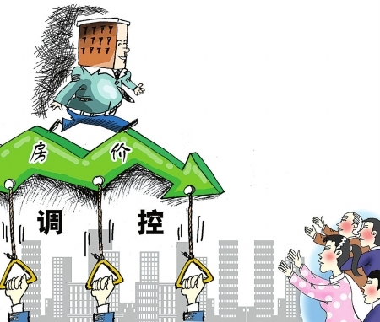
二、我国政府的经济职能
2.科学的宏观调控
（1）含义：指国家综合运用各种手段对经济总量进行调节和控制。
（2）宏观调控的目标:
促进经济增长，增加就业，稳定物 价，保持国际收支平衡
（3）主要任务：
保持经济总量平衡，促进重大经济结构协调和生产力布局优 化。减缓经济周期波动影响，防范区域性，系统性风险，稳定市场预期，实现经济持续健康发展 。

Slide 17
二、我国政府的经济职能
2.科学的宏观调控
（3）宏观调控的原因
①科学的宏观调控是政府的主要经济职能之一
②科学的宏观调控、有效的政府治理，是发挥社会主义市场经济体制优势的内在要求。
③市场的调节作用不是万能的，市场调节具有自发性、盲目性和滞后性的弊端。为了弥补市场调节的不足，需要加强国家的宏观调控。

Slide 18
二、我国政府的经济职能
2.科学的宏观调控
（4）宏观调控最常用的经济手段
财政政策和货币政策是宏观调控最常用的经济手段。
①国家通过财政收入与支出政策，通过公开市场业务，存款准备金，中央银行贷款等货币政策工具，调节社会总需求，实现国民经济平稳运行。
②财政政策和货币政策按照政策力度的不同，可以分为不同的类型，在不同的经济 形势下，政府可选择财政政策和货币政策的不同组合，实现宏观调控目标。
③财政政策和货币政策分类：积极的（扩张性）财政政策和货币政策、紧缩性的财政政策和货币政策、稳健的货币政策

Slide 19
 |  | 财政政策 | 货币政策
不同点 | 含义 | 财政政策是指政府通过 对财政收支总量的调节 来影响总需求,使之与总 供给相适应的经济政策。 | 货币政策是指中央银行为实现一定的宏观经济目标,而对货币供应量、信贷量、利率等进行调节和控制而采取的政策措施。
 | 制定者 实施者 | 国务院财政部 | 中央银行
 | 运用杠杆 | 税率、税收、国债、财政支出、 | 公开市场业务、存款准备金率、利率、汇率、信贷量规模等
 | 效果 | 产生效果的速度快 | 产生效果的速度慢

Slide 20
 | 财政政策 | 货币政策
相 同 点 | 都是经济政策，都属于宏观调控的基本手段； 运用的基本原理相同，即逆风向调节； （财政政策和货币政策都有扩张性和紧缩性之分。 扩张性政策通常用于对付经济衰退，紧缩性政策通常用于对付经济过热。 扩张性财政政策表现为增加财政支出、增发国债、降低税率，扩张性货币政策表现为降低存贷款利率、存款准备金率等；紧缩性政策反其道而行。）都属于总需求调节工具。

Slide 21


Slide 22

一、社会主义市场经济体制的基本特征
1.坚持党的领导，发挥党总揽全局，协调各方的领导核心作用
2.公有制为主体，多种所有制经济共同发展的基本经济制度
3.促进全体人民实现共同富裕
4.科学的宏观调控、有效的政府治理
二、我国政府的经济职能
1.我国政府的经济职能和作用
2.科学的宏观调控
（1）含义
（2）宏观调控的目标
（3）宏观调控的、原因、手段
主要机构

